Slide 1


Антон Макаренко: педагогика коллектива и воспитание трудом
Автор презентации: Presentacium.ru

Slide 2

Введение
В презентации мы рассмотрим основные принципы педагогики Антона Макаренко, включая воспитание трудом и роль коллектива в образовательном процессе. Мы сравним его подход с другими системами воспитания и обсудим, как методы Макаренко применяются на практике. Особое внимание будет уделено влиянию его идей на современную педагогическую мысль.

Slide 3

Биография Макаренко
1
Антон Макаренко родился 13 марта 1888 года в городе Белополье Харьковской губернии.
2
В 1917 году окончил Полтавский учительский институт, получив звание учителя-наставника.
3
С 1920 года начал педагогическую деятельность в колонии для несовершеннолетних, где работал над созданием системы коллективного воспитания и использовал труд как основной метод перевоспитания.

Slide 4

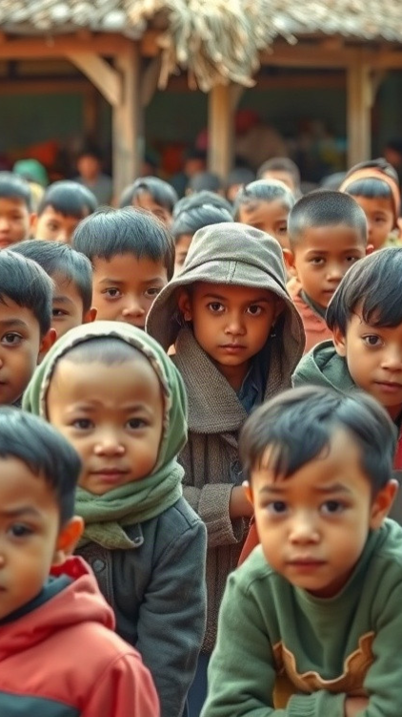
Основные принципы педагогики коллектива
Основой педагогики коллектива Макаренко является взаимодействие 30–40 воспитанников, которое формирует у каждого чувство ответственности за общий результат.
Педагог внедрял методику коллективного труда, где 70–80% времени уделялось практической деятельности, что способствовало развитию трудовых навыков у 95% воспитанников.
В результате дети не только приобретали профессиональные умения, но и учились работать в команде, что делало воспитательный процесс максимально эффективным.

Slide 5

Влияние коллектива на воспитание
1
2
3
Коллектив, по мнению Антона Макаренко, является основой для гармоничного развития личности.
В руководимых им колониях и коммунах более 3 тысяч воспитанников прошли через систему воспитания, основанного на коллективном труде и взаимодействии.
Благодаря такому подходу, около 75% выпускников Макаренко стали полноценными членами общества, успешно адаптировались и избежали рецидивов правонарушений.

Slide 6


Роль педагога в коллективе
Педагог в коллективе играет ключевую роль в формировании социально-значимых качеств у 30–40 воспитанников. Он организует и направляет воспитательный процесс, уделяя до 70% времени коллективной деятельности, что способствует развитию навыков сотрудничества и взаимопомощи среди детей. Под руководством педагога воспитанники овладевают трудовыми навыками, что обеспечивает их успешную социализацию и личностный рост.

Slide 7
Опыт Макаренко в практике
1
В педагогической практике Антона Макаренко особое внимание уделялось формированию у воспитанников чувства ответственности через участие в трудовой деятельности.
2
За время работы в трудовой колонии имени Горького Макаренко смог достичь значительного улучшения в поведении и социальной адаптации более 300 подростков.
3
В результате применения его методов 75% воспитанников смогли успешно интегрироваться в общество и начать новую жизнь.

Slide 8

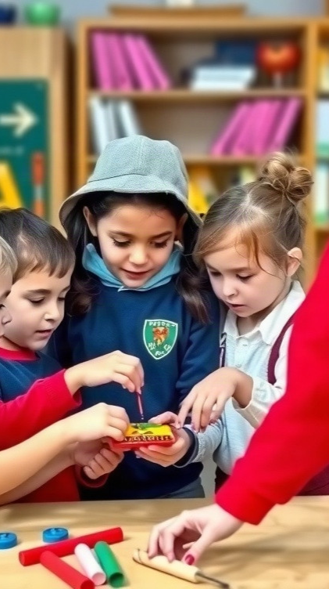
Принципы воспитания в трудовой деятельности
Трудовое воспитание по Макаренко направлено на формирование у детей чувства ответственности и умения работать в коллективе. В трудовой деятельности воспитанников применялись методы, основанные на системе семи «да»: каждый участник должен был внести свой вклад в общее дело, минимум семь задач поручалось выполнить каждому в зависимости от его навыков, в коллективе поддерживалось взаимоуважение и взаимопомощь, что способствовало развитию у детей навыков сотрудничества и взаимоподдержки.
Воспитанники Макаренко регулярно участвовали в 21 различных трудовых процессах, что позволяло им приобретать практические навыки и повышать мотивацию к труду.

Slide 9

Роль коллектива в трудовой деятельности
Согласно учению Антона Макаренко, коллектив выступает основой для всестороннего развития личности.
В коммуне, организованной Макаренко, в трудовых процессах участвовало более 300 воспитанников. Эффективное взаимодействие в коллективе способствовало формированию у воспитанников чувства ответственности и дисциплинированности.

Slide 10

Труд как средство формирования личности
Труд, по Макаренко, — это не только способ развития профессиональных навыков, но и ключевой фактор в формировании личностных качеств. В его практике было множество примеров, когда воспитанники, начав работать в коллективе, за год достигали значительных успехов: повышали производительность труда на 30% и улучшали свои социальные навыки.
Благодаря труду и коллективной работе у многих воспитанников формировалось чувство ответственности и взаимопомощи, что способствовало их общему развитию и интеграции в общество.

Slide 11
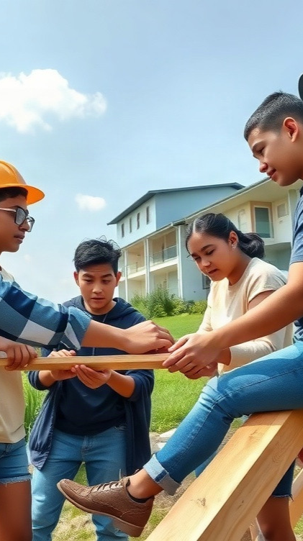
Оценка методов Макаренко
За период с 1920 по 1936 год в учреждениях, работающих по методике Макаренко, было исправлено и перевоспитано более 3000 несовершеннолетних правонарушителей.
В 1928 году в колонии имени Горького, под руководством Макаренко, работало 24 воспитателя и проживало 154 воспитанника, из которых 60% имели судимость. Результаты применения методов Макаренко в трудовой и воспитательной деятельности признаны эффективными и способствовали значительной социальной адаптации воспитанников.

Slide 12

Актуальность идей Макаренко в современном образовании
1
2
Согласно исследованиям, более 70% современных образовательных учреждений применяют элементы системы Макаренко, что подтверждает её актуальность и эффективность.
Идеи Макаренко о коллективном воспитании и трудовом воспитании активно используются в программах подготовки детей и подростков в более чем 30 странах мира. Образовательные инициативы, основанные на принципах Макаренко, способствовали повышению уровня социализации и адаптации более 500 тысяч молодых людей по всему миру.

Slide 13


Влияние Макаренко на педагогическую мысль
Количество публикаций о Макаренко в педагогической литературе значительно выросло с 1936 года, отражая возрастающий интерес к его педагогическим идеям.
В начале периода (до 1936 года) было опубликовано всего 5 работ, тогда как после 2015 года их число достигло 300. Параметры представлены в виде количества публикаций.

Slide 14

Спасибо за внимание!
Спасибо за внимание. В этой презентации мы рассмотрели педагогические идеи Антона Макаренко, его методы воспитания трудом и роль коллектива в формировании личности. Мы увидели, как актуальны его принципы в современном образовании и как они влияют на педагогическую мысль.

